Slide 1



سيزدهمين کنفرانس دانشجويی مهندسی برق ايران
سیدمحسن موسوی و دانیال خشابی
دانشکده مهندسی برق، دانشگاه صنعتی امیرکبیر
{moosavi.sm,d.khashabi}@gmail.com

Slide 2

سيزدهمين کنفرانس دانشجويی مهندسی برق ايران
مقدمه ای بر موجک
تقریب توابع یک متغیره با موجک Haar
چگونگی حل معادله ی دیفرانسیل معمولی با موجک Haar
نتایج

Slide 3

سيزدهمين کنفرانس دانشجويی مهندسی برق ايران
موجک ها ◀ مجموعه ای از توابع متعامد پایه
کاربردهای زیادی در زمینه­ی ریاضیات، فیزیک، علوم کامپیوتر و مهندسی
برای مثال فشرده­سازی اطلاعات اعم از تصویر، حذف نویز اطلاعات، پردازش سیگنال اعم از تصویر یا صدا، آنالیزهای عددی[1]
استفاده از موجک در آنالیز­های عددی معادلات دیفرانسیل
  معمولی یا پاره­ای
  در مطالعه ی پدیده های طبیعی و آزمایش های عملی، نتیجه ی آزمایش به حل یک معادله­ی دیفرانسیل منجر می شود.
[1] A.W.Galli, G.T.Heydt and P.F.Ribeiro, “Exploring the Power of Wavelet Analysis”, IEEE Computer Application in Power, Oct 1996, pp.37 – 41.

Slide 4

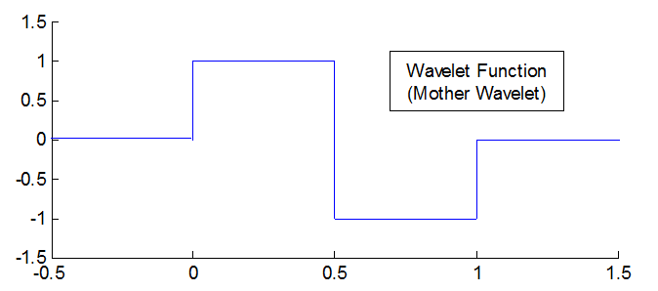



سيزدهمين کنفرانس دانشجويی مهندسی برق ايران
موجکHaar به علت سادگی◀ محبوبیت بیشتری نسبت به سایر موجک ها[1]
موجک توانایی همگرایی دقیق­تری در مقیاس محلی دارد.
یکی از دلایلی برتری آنالیز موجک بر سایرتقریب ها ◀ میل سریع ضرایب حقیقی توابع پایه آن به ازای کلاس های مختلف از سیگنال ها
خانواده ی موجک Haar با مقیاس دودویی:
  انتقال:
  تغییر مقیاس:
  انتقال و مقیاس:
P.Chang, P.PiauSimple, “Procedure for the Designation of Haar Wavelet Matrices for Differential Equations”, International Multi-Conference of Engineers and Computer Scientists, 2008

Slide 5
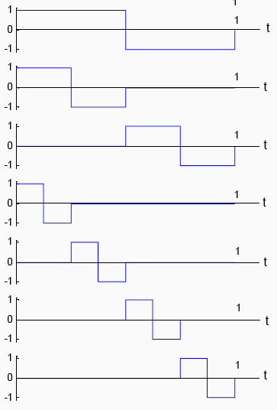
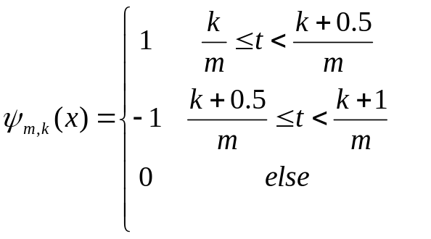
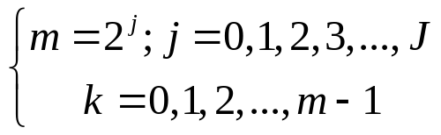
سيزدهمين کنفرانس دانشجويی مهندسی برق ايران
خانواده ی موجک مادرHaar:

Slide 6
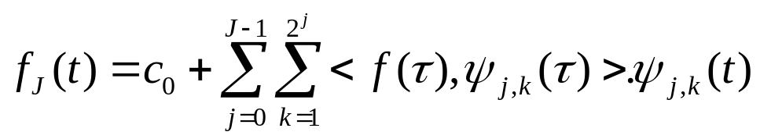
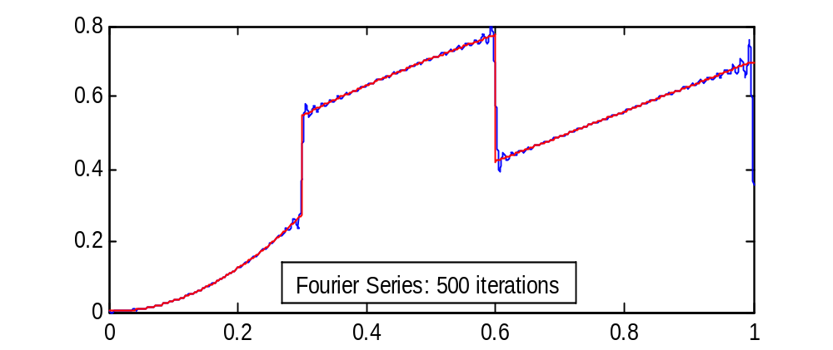
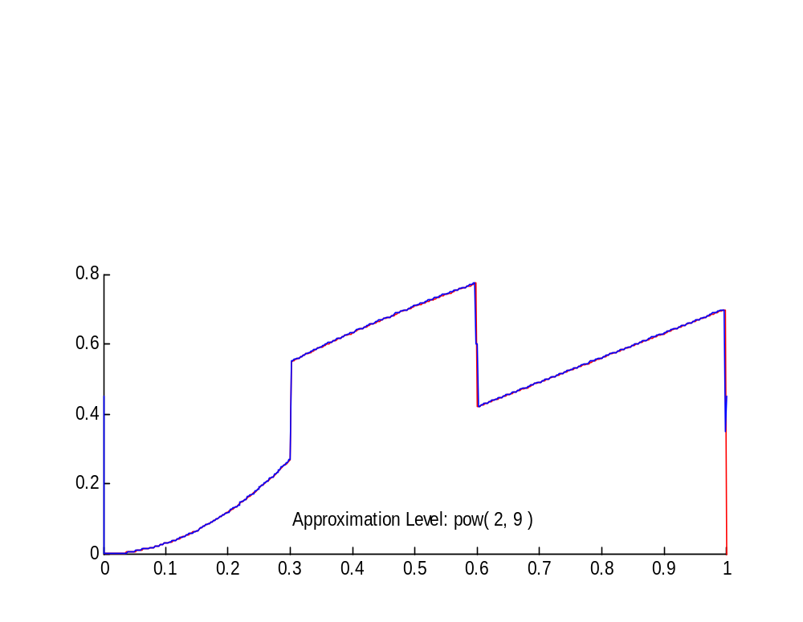
سيزدهمين کنفرانس دانشجويی مهندسی برق ايران
J بیشتر، دقت بیشتر!
تقریب سری فوریه
و پدیده گیبس
تقریب با موجک
[1] S.Mallat, “a Wavelet Tour of Signal Processing, The Sparse Way”, 3rd Edition, 2009, Elsevier Pub.

Slide 7

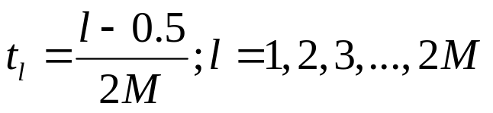
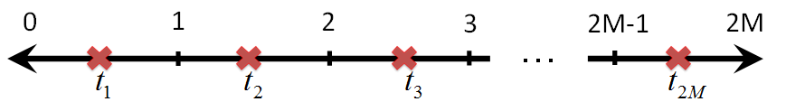
سيزدهمين کنفرانس دانشجويی مهندسی برق ايران
عدم امکان استفاده مستقیم از موجکHaar به علت ناپیوستگی! چاره؟
  هموارکردن موجک Haar با استفاده از درون یابی[1] ◀ موجب پیچیدگی زیاد.
  تبدیل مشتق ها به انتگرال ها[2] ◀ انتگرال گرفتن (به جای مشتق) ◀ از بین رفتن مشکل ناپیوستگی
    لذا میتوان یک معادله ی دیفرانسیل را به یک معادله ی جبری تبدیل کرد.
با مشخص بودن دسته توابع پایه(در اینجا Haar) ◀ میتوان ساختارهایی ایجاد کرد که در هر محاسبه با پیش فرض مشخص بودن آنها به حل معادله پرداخت! ◀ افزایش سرعت محاسبات
برای انجام آنالیز ◀ نیاز به گسسته سازی روی زمان:
[1] C.Cattani, “Haar wavelet spline”, Journal of Interdisciplinary Math.4 (2001) 35-47.
[2] C.F.Chen, C.H.Hsiao, “Haar Wavelet Method for Solving Lumped and Distributed-Parameter Systems”,IEEEProc.Pt.D144 (1)(1997) 87-94.

Slide 8



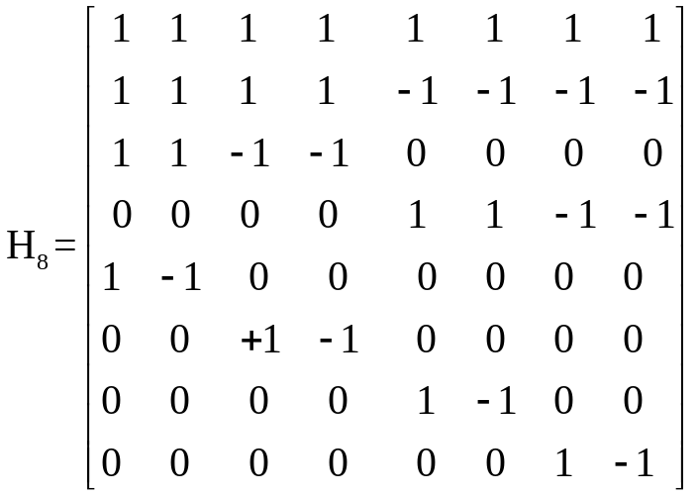
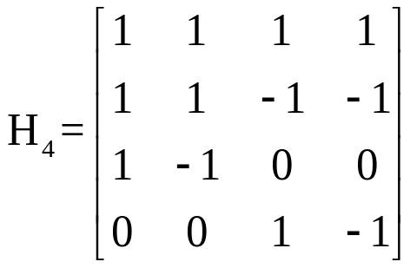
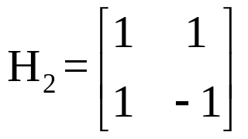
سيزدهمين کنفرانس دانشجويی مهندسی برق ايران
دو ماتریس به عنوان ابزار حل معادلات با پایه های موجکHaar معرفی میشود[3]:
  ماتریس H : برای خود توابع موجک
  ماتریس P : برای ایجاد انتگرال توابع از روی تقریب با ماتریس H
ماتریس :
چند خانواده ی اول:
[1] U.Lepik, “Numerical Solution of Differential Equations Using Haar Wavelets”, Mathematics and Computers in Simulation 68 (2005) 127–143.

Slide 9
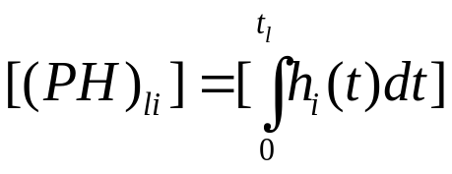

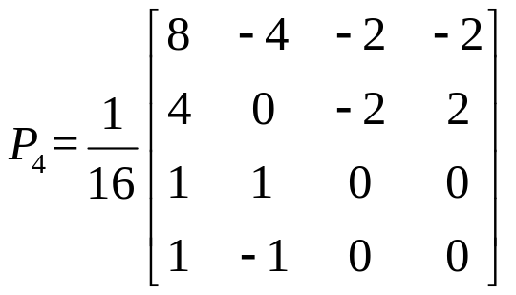
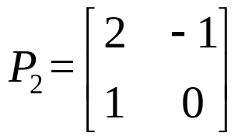
سيزدهمين کنفرانس دانشجويی مهندسی برق ايران
ماتریس [1]:
  چند خانواده ی اول:
[1] U.Lepik, “Numerical Solution of Differential Equations Using Haar Wavelets”, Mathematics and Computers in Simulation 68 (2005) 127–143.

Slide 10

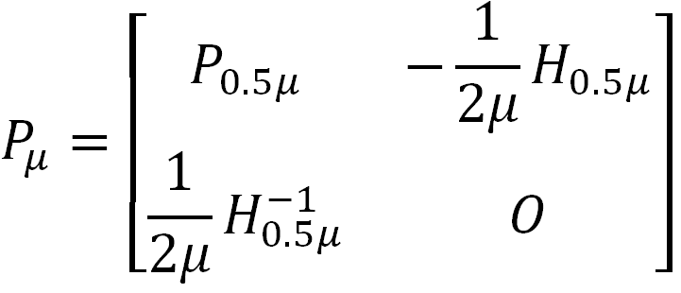
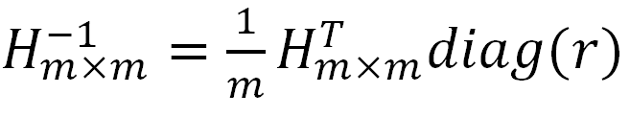
سيزدهمين کنفرانس دانشجويی مهندسی برق ايران
در نشان [1] داده شده است که می توان ماتریس P را از رابطه ی بازگشتی زیر بدست آورد:
محاسبه ی ماتریس P و H تنها برای بار اول کافی است![2]
  با یکبار محاسبه، می توان آنها را برای هر معادله­ی دلخواه بکار برد.
[1] C.F.Chen, C.H.Hsiao, “Haar Wavelet Method for Solving Lumped and Distributed-Parameter Systems”,IEEEProc.Pt.D144 (1)(1997) 87-94.
U.Lepik, “Numerical Solution of Differential Equations Using Haar Wavelets”, Mathematics and Computers in Simulation 68 (2005) 127–143

Slide 11





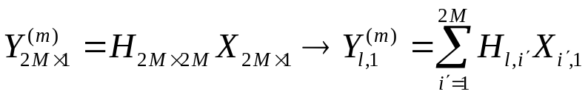
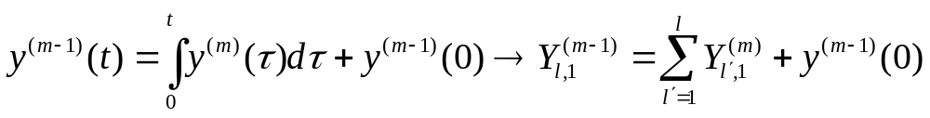
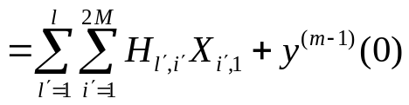
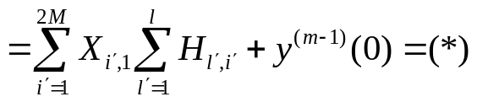
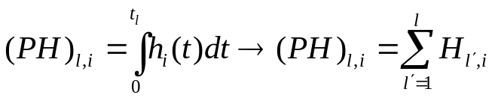
سيزدهمين کنفرانس دانشجويی مهندسی برق ايران
اگر تقریبی از بر اساس ماتریس ضرایب مجهول باشد:
    H : ماتریس پایه های موجک.
    X : ماتریس ضرایب.
  هدف: بدست آوردن به صورت یک عبارت ماتریسی بر اساس :

Slide 12

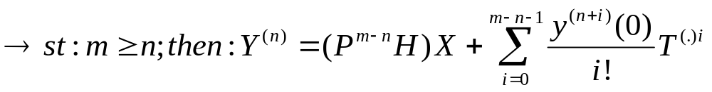

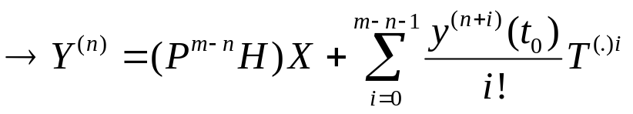
سيزدهمين کنفرانس دانشجويی مهندسی برق ايران
در حالت کلی داریم:
اگر را به عنوان مبدا آنالیز در نظر بگیریم:
با توجه به رابطه فوق ◀ بدیهی است هر ODE را می توان بصورت جبری حل کرد.
  X مجهول است!

Slide 13


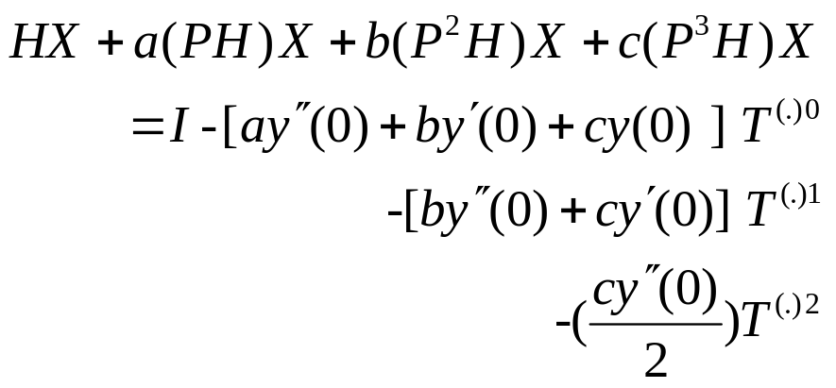
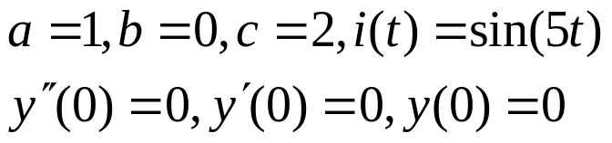

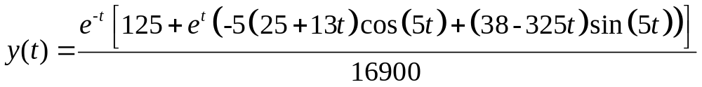
سيزدهمين کنفرانس دانشجويی مهندسی برق ايران
معادله ی زیر را در نظر می گیریم:
داریم:
مقادیر مقابل را در نظر بگیرید:
جواب دقیق به این صورت است:

Slide 14

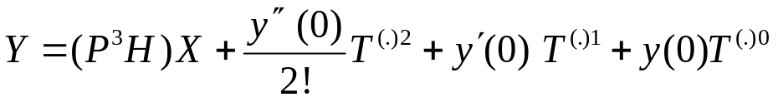
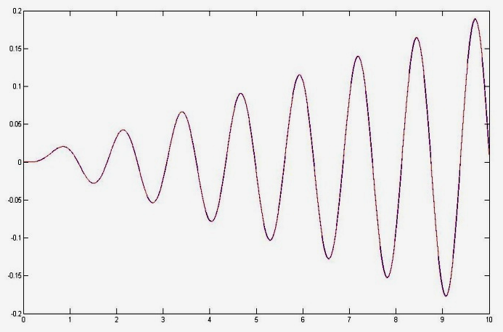
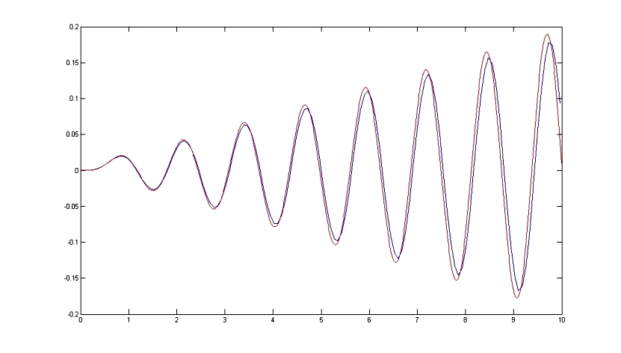
سيزدهمين کنفرانس دانشجويی مهندسی برق ايران
جواب نهایی به اینصورت است:
نتیجه ی محاسبه ی ماتریسی با استفاده از موجک بصورت زیر است:
2M=512
2M=128

Slide 15

سيزدهمين کنفرانس دانشجويی مهندسی برق ايران
معرفی کلی موجک ها◀موجک Haar◀ استفاده برای تقریب توابع◀حل ODE
روشی ساده و در عین حال روشی سریع
  امکان استفاده از ساختار های محاسباتی اسپارس
  امکان ذخیره سازی ماتریس های P و H برای دقت های بالا
  قابلیت استفاده برای حل معادله خطی با ضرایب متغیر با زمان
نیازمند آنالیز پایداری برای مرتبه های بالا است ◀به علت خطی سازی محلی[2][1]
گستردگی معادلات انتگرال-دیفرانسیل ◀بررسی دقیق موردی روش ها
امکان ترکیب چنین روشی با سایر روش های عددی وجود دارد:
  Wavelet-Galerkin ◀[3] PDE
  Wavelet Finite Element Method ◀PDE
  …
[1] U.Lepik, “Numerical Solution of Differential Equations Using Haar Wavelets”, Mathematics and Computers in Simulation 68 (2005) 127–143
[2] U.Lepik, “Haar Wavelet Method for Solving Stiff Differential Equations”, Mathematical Modeling and Analysis, Vol.14, No. 4, 2009, pp. 467-481.
[3] H.Akca, M.H.Ali-Lail, “Survey on Wavelet Transform and Application on ODE and Wavelet Network”, Advances in Dynamical Systems and Applications, Vol.1-Number 2(2006), pp.129-162.

Slide 16



